Slide 1

1
CHÀO MỪNG QUÝ THẦY CÔ VỀ DỰ GIỜ VỚI TIẾT HỌC
Môn: Hoạt động trải nghiệm - lớp 2E
Giáo viên: Khúc Cẩm Nhung
Trường: Tiểu học An Tiến

Slide 2
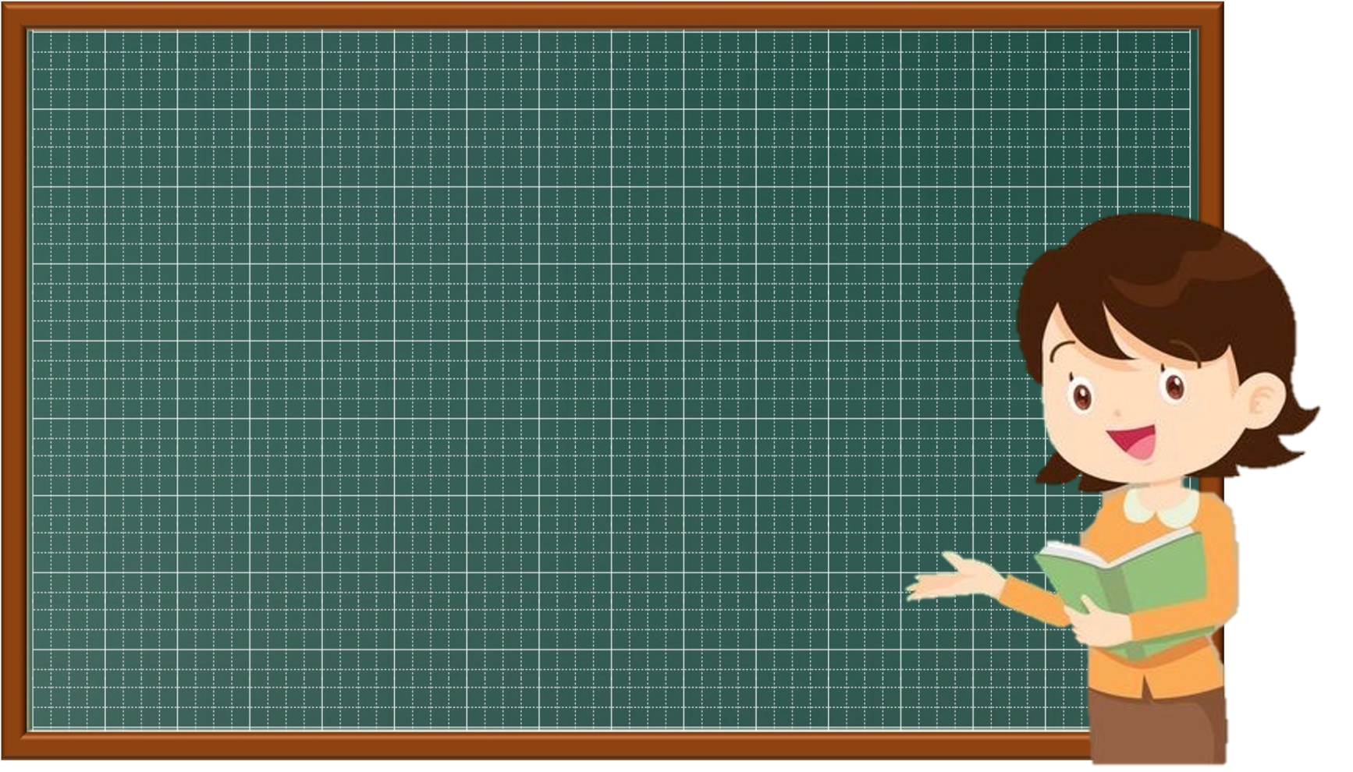
Hoạt động trải nghiệm
Bài17: Hành trang lên đường

Slide 3


1. Khởi động: Chia sẻ về một chuyến đi của em
Các em hãy chia sẻ theo bàn. Kể cho nhau nghe về một chuyến đi mà mình nhớ nhất qua các câu hỏi:
Nêu thời gian, địa điểm và những người đi cùng em?
Kể những hoạt động trong chuyến đi?
Em đã mang những đồ dùng gì trong chuyến đi?
Nêu cảm xúc của em sau chuyến đi đó?

Slide 4
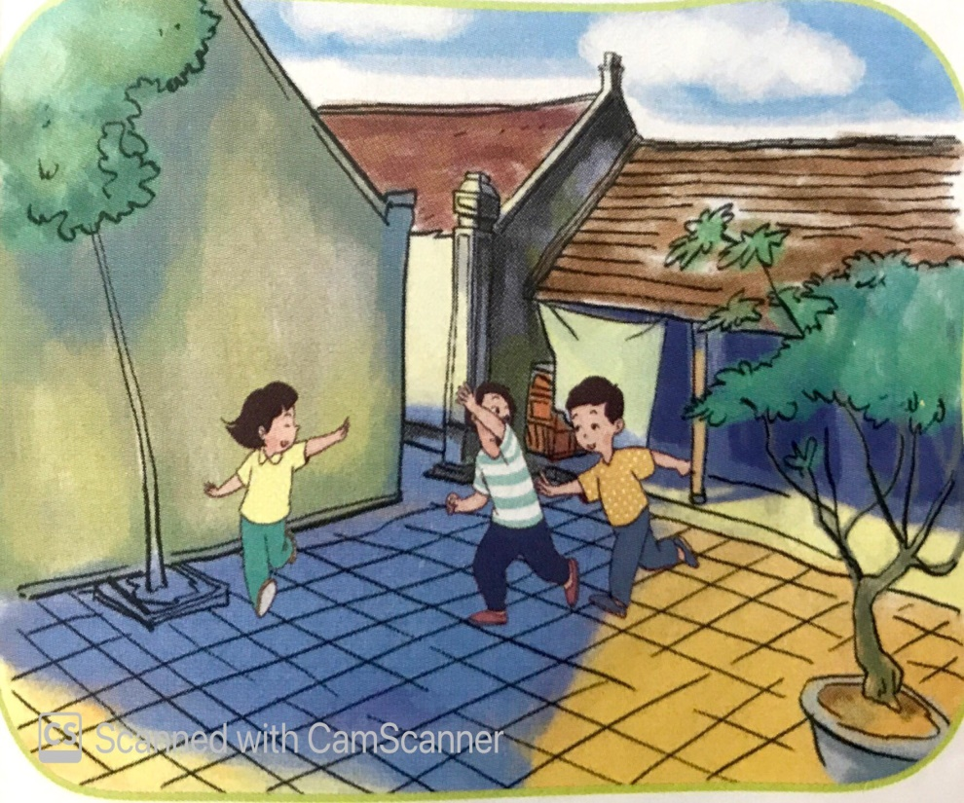
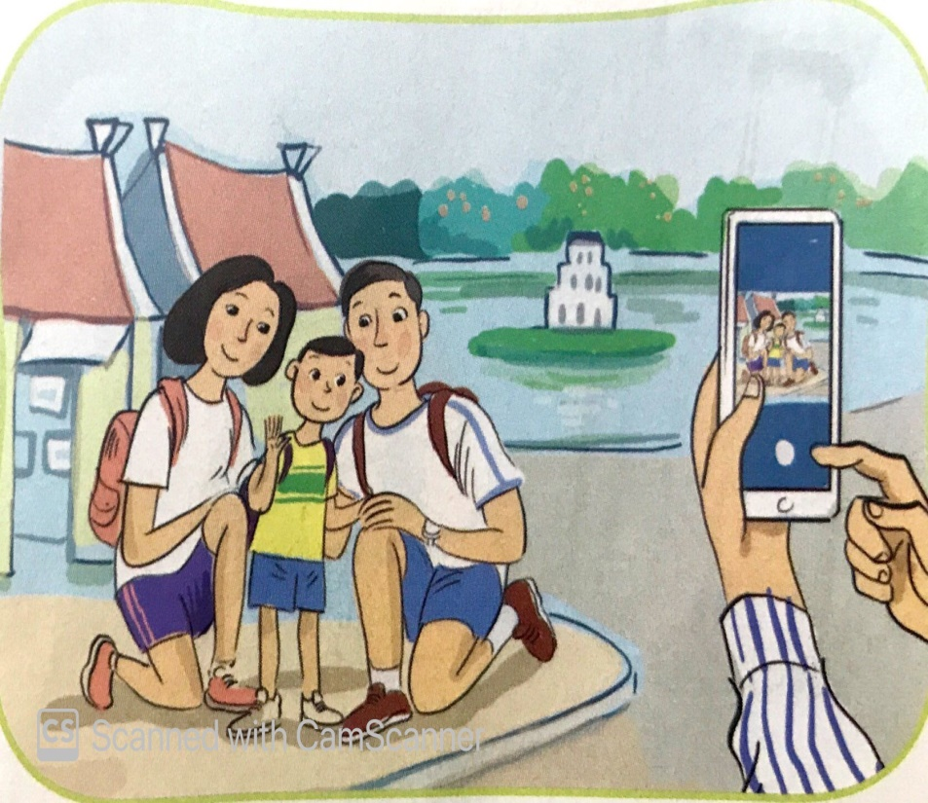
Về quê
Du lịch

Slide 5

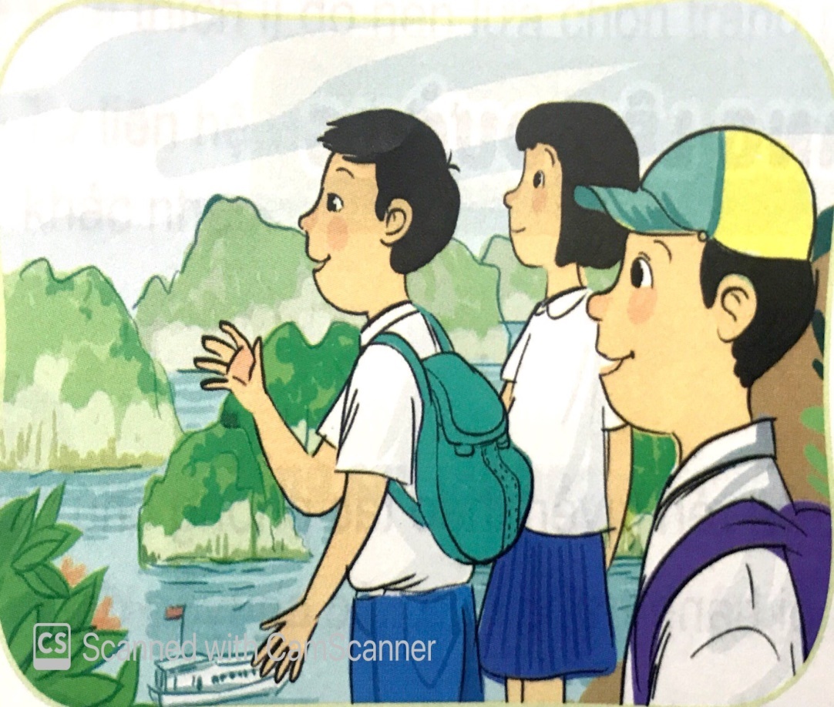
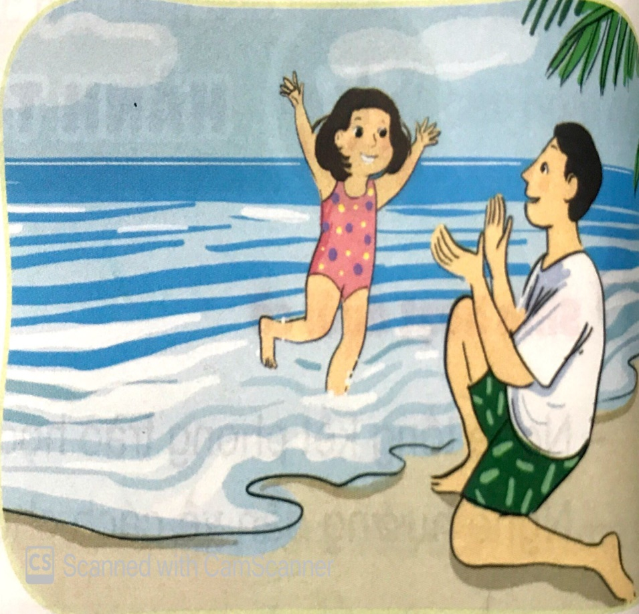
Tham quan, dã ngoại
Đi nghỉ ở biển

Slide 6

Kết luận:
Các bạn hình dung được mỗi chuyến đi khác nhau thì cần chuẩn bị những gì cho phù hợp với hoạt động của chuyến đi đó.

Slide 7
2. Khám phá chủ đề: Giới thiệu về các đồ dùng cần thiết cho một chuyến đi
Yêu cầu: Hoạt động nhóm 4. Các nhóm hãy chọn một chuyến đi rồi cùng nhau thảo luận xem mình cần mang những thứ gì?
Tên chuyến đi:..............................................................................
Nơi đến:........................................................................................
Những thứ cần mang theo:...........................................................

Slide 8
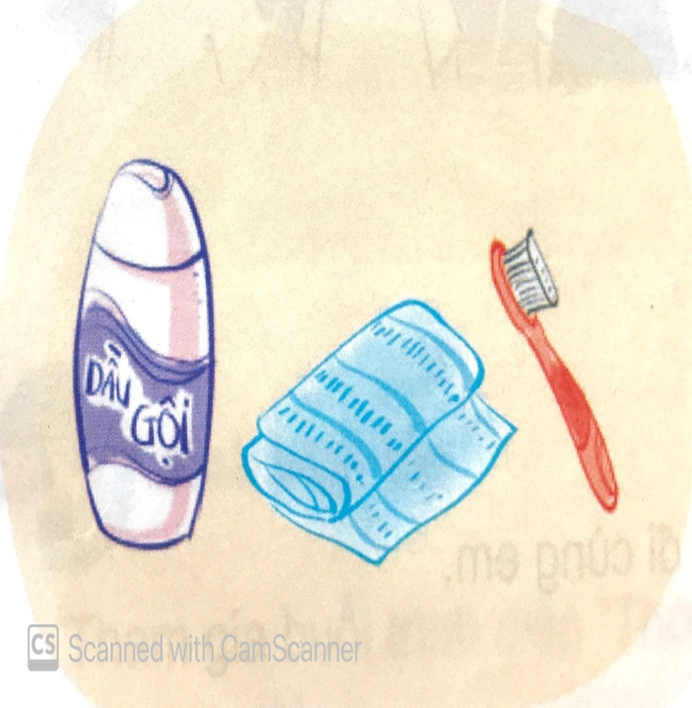
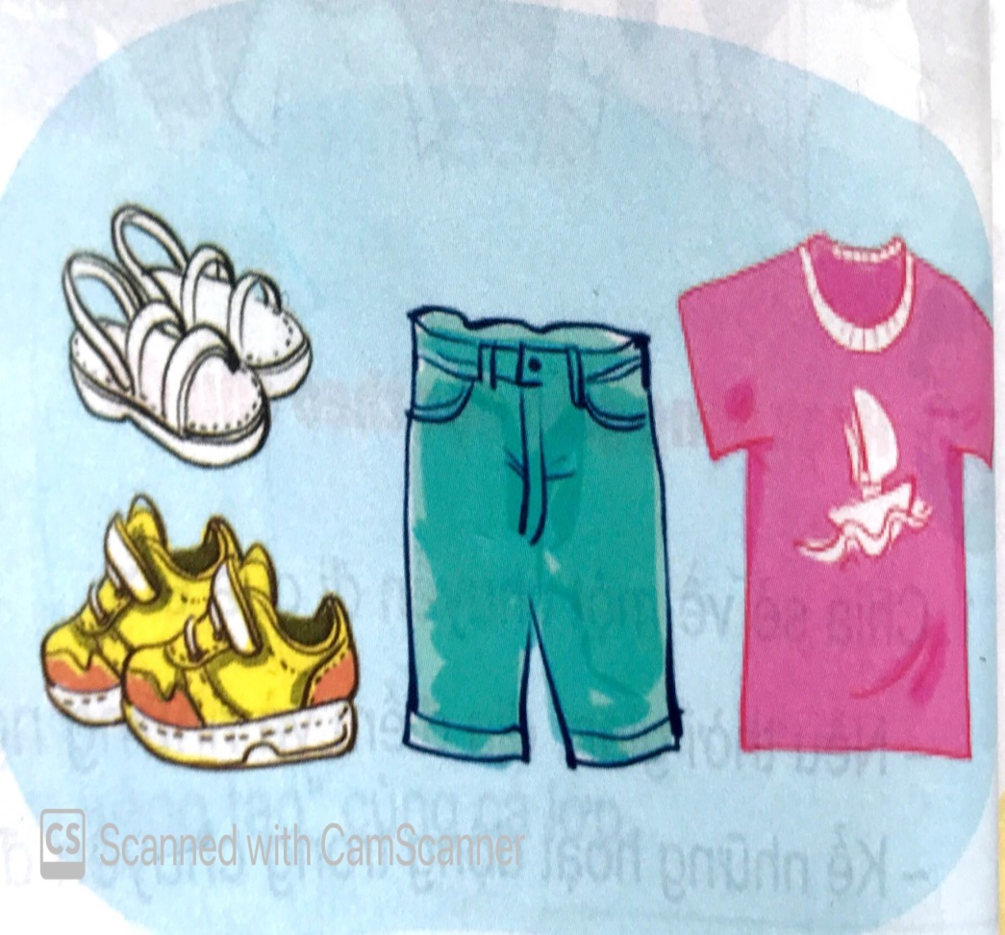
Quan sát và nêu công dụng của mỗi đồ vật trong bức tranh.

Slide 9
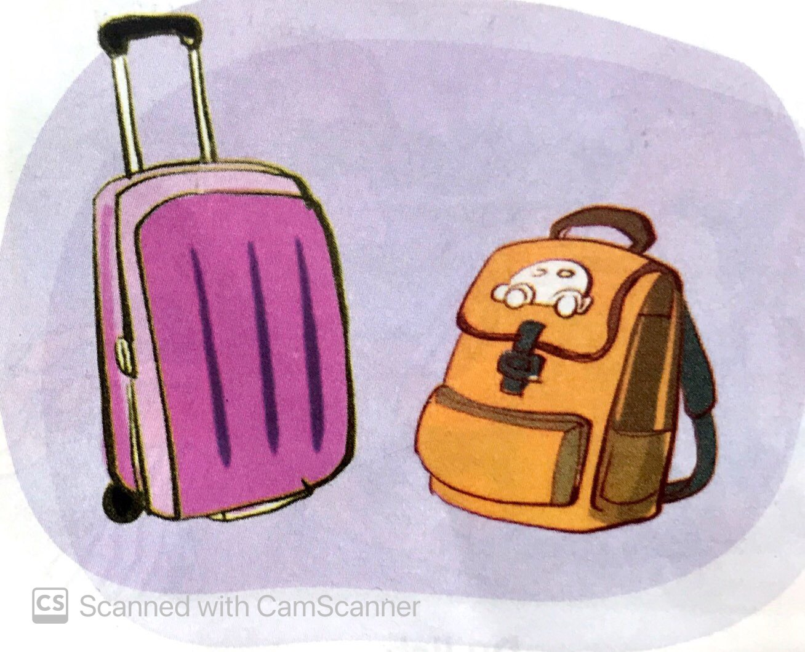
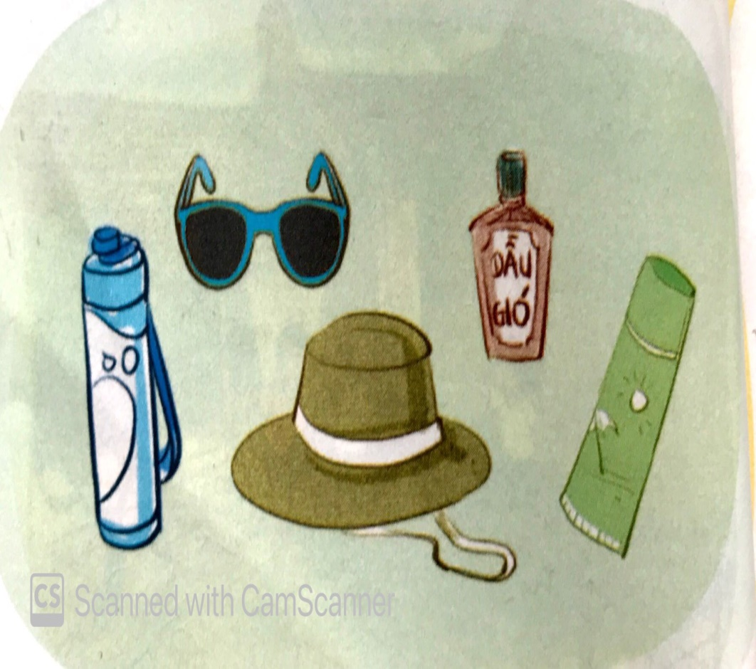

Slide 10

Kết luận:
Các em biết được những vật dụng cần mang theo cho một chuyến đi xa, biết được công dụng của những vật dụng đó. Mang đi đủ vật dụng cần dùng và tránh mang thừa khiến hành lý cồng kềnh.

Slide 11
Trò chơi: “Hãy mang tôi theo”
Hướng dẫn trò chơi như sau:
Học sinh sẽ lựa chọn và sắm vai các vật dụng cá nhân
Một bạn sắm vai là người chuẩn bị đồ đi xa ( Cầm thẻ chữ: ĐI BIỂN, ĐI VỀ QUÊ, ĐI DU LICH, ĐI THAM QUAN )
Các vật dụng sẽ lần lượt thuyết phục người đi xa mang mình theo
Người chuẩn bị đồ đi xa sẽ lựa chọn những vật dụng cần thiết nhất cho bản thân mình.

Slide 12


Kết luận:
Thông qua trò chơi, các em học sinh được rèn kĩ năng chuẩn bị hành lí cho một chuyến đi xa.

Slide 13





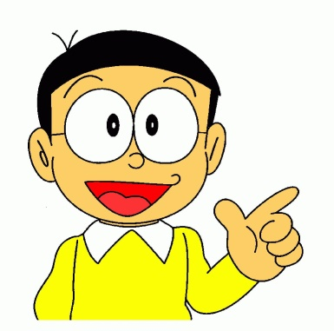

Câu 3: Em hãy đo chiều quyển vở?
…cm
KÍNH CHÚC QUÝ THẦY CÔ SỨC KHỎE
A.
B.
CHÚC CÁC EM CHĂM NGOAN HỌC GIỎI

